Slide 1
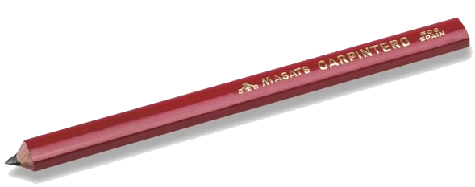
Asamblea en la carpinteria

Slide 2
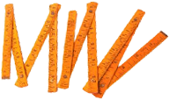
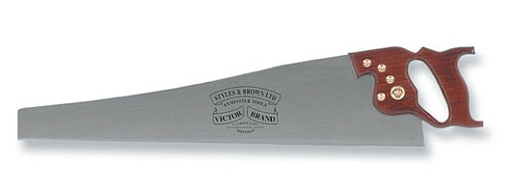
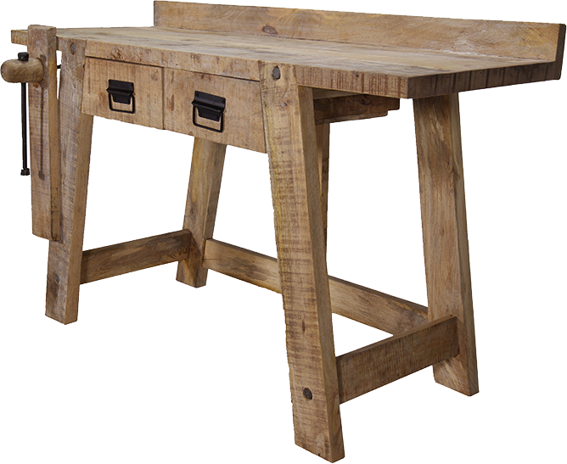
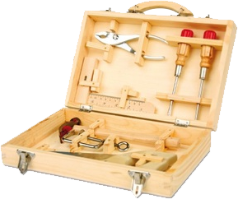
Cuentan que a media noche hubo en la carpintería una extraña asamblea. Las herramientas se habían reunido para arreglar diferencias que no las dejaban trabajar juntos.
El Martillo pretendió ejercer la presidencia de la reunión pero enseguida la asamblea le notificó que tenía que renunciar:

Slide 3
- No puedes presidir, martillo – le dijo el portavoz de la asamblea – Haces mucho ruido y te pasas todo el tiempo golpeando.
-Acepto pero, si yo no presido, pido que también sea expulsado el tornillo puesto que siempre hay que darle muchas vueltas para que sirva para algo.
- De acuerdo, pero si yo me voy, expulsad también a la lija puesto que es muy áspera en su trato y siempre tiene fricciones en su trato con los demás.
- Lo admito, pero el metro se pasa siempre el tiempo midiendo a los demás según su propia medida como si fuera el único perfecto.

Slide 4
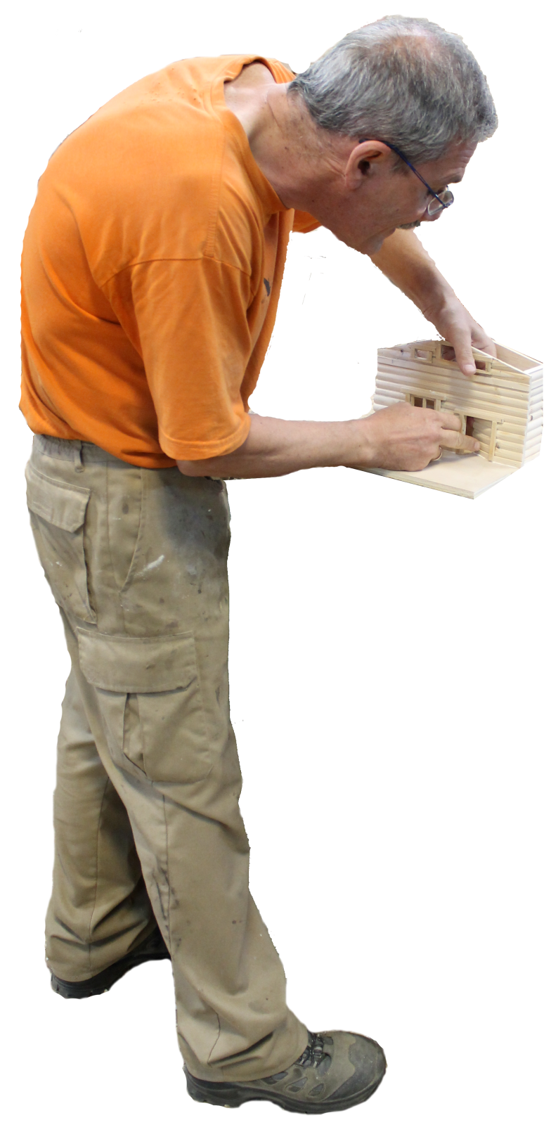
Estando la reunión en tan delicado momento, apareció inesperadamente el Carpintero que se puso su delantal e inició su trabajo. Utilizó el martillo, la lija, el metro y el tornillo. Trabajó la madera hasta acabar un juguete. Al acabar su trabajo se fue.

Slide 5
-- Señores, ha quedado demostrado que tenemos defectos, pero el carpintero trabaja con nuestras cualidades. Son ellas las que nos hacen valiosos. Así que propongo que no nos centremos tanto en nuestros puntos débiles y que nos concentremos en la utilidad de nuestros puntos fuertes.
Cuando la carpintería volvió a quedar a solas, la asamblea reanudó la deliberación. Fue entonces cuando el serrucho, que aún no había tomado la palabra, habló:

Slide 6
La asamblea valoró entonces que el Martillo era fuerte, el Tornillo unía y daba fuerza, la Lija era especial para afinar y limar asperezas y observaron que el Metro era preciso y exacto.
Se sintieron un equipo capaz de hacer productos de calidad, y se sintieron orgullosos de sus fortalezas y de trabajar juntos.

